Slide 1
Color ➔ 24 bits
-8 bits
14
40
1024
영상 픽셀 정보(1픽셀 = 8bits)
**8bit -> 256 level
**하나의 픽셀당 8bits (1byte)
-24 bits True color(약 1600만 color = 256*256*256)
14
40
---팔레트 필요 X
영상 픽셀 정보(1픽셀 = 24bits)

Slide 2
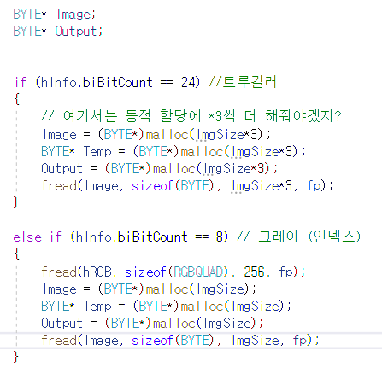
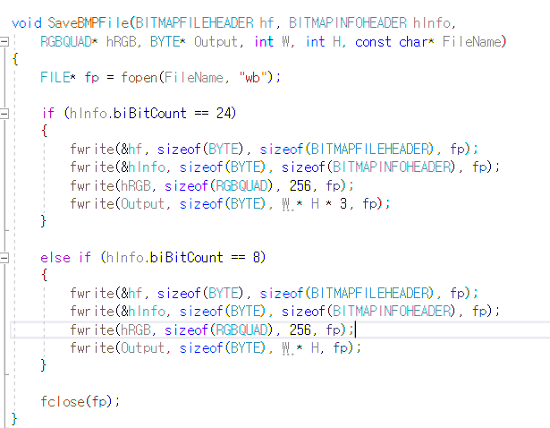
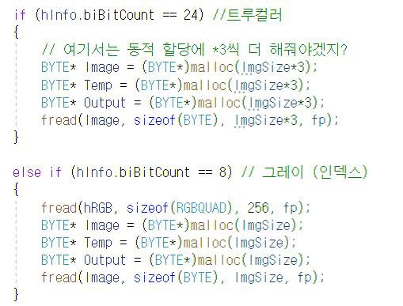
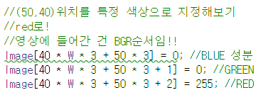
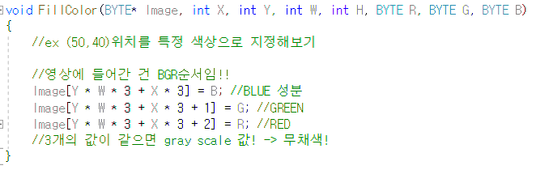









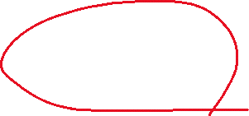

If 문 안에서 변수 지정하면
그 안에서만 인식 가능
필요X

Slide 3
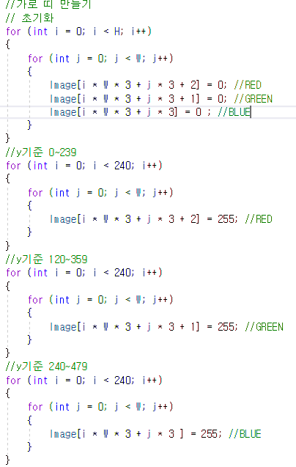
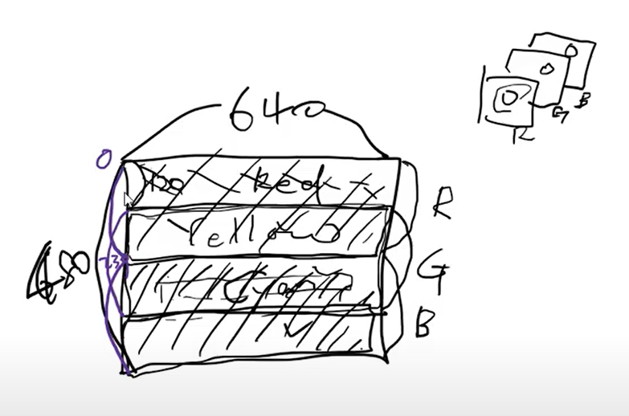

Slide 4
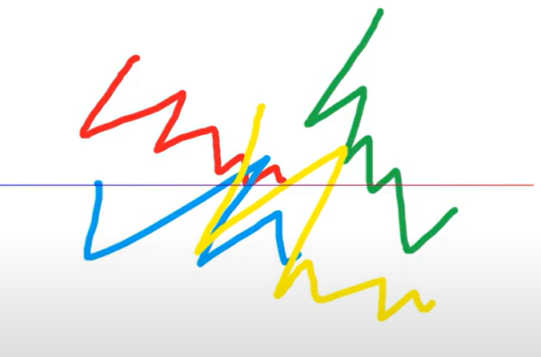
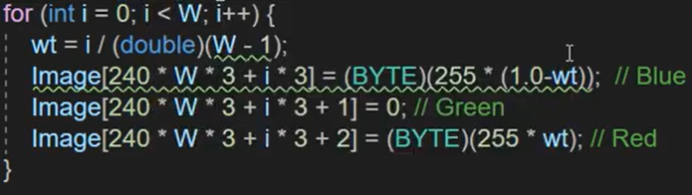
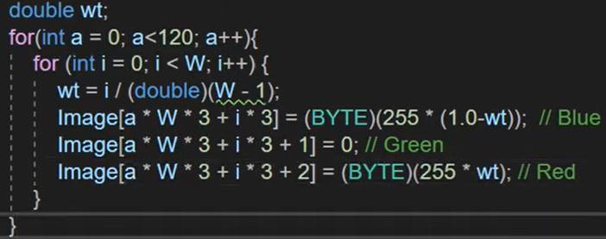

라인
채우기 (사각형)

Slide 5
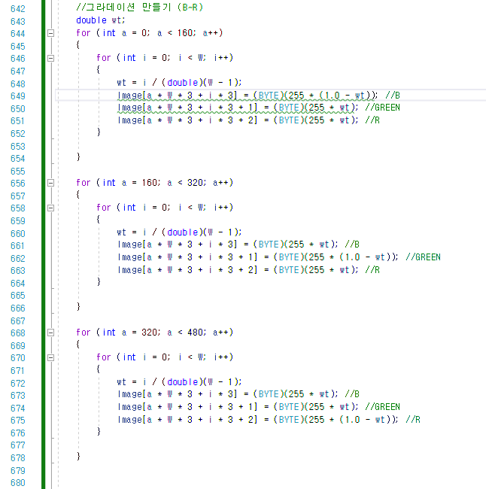

10주차 과제

Slide 6
